Slide 1

Volně žijící zvířata - savci
Základní škola a Mateřská škola Kateřinice, okres Vsetín
Číslo projektu: CZ.1.07/1.4.00/21.1314
Číslo DUMu: VY_32_INOVACE_02_03_Zvířata
Vzdělávací oblast: Člověk a jeho svět - 1. a 2. ročník
Tematický celek: Zvířata
Autor: Mgr. Bronislava Uličníková
Anotace: Výkladová prezentace s poznáváním volně žijících zvířat. Zařazení zvířat dle výběru potravy.

Slide 2
Volně žijící zvířata - savci
Teplokrevná zvířata, která v zimě nespí, chrání
před chladem hustý zimní kožíšek a tuk, který se vytvořil pod kůží z dostatečného přísunu potravy na podzim.
Pohyb pomáhá zvířatům udržovat stálou tělesnou teplotu. Při nedostatku potravy musí změnit druh obživy. Lesníci zvěř přikrmují.

Slide 3
Všežravci
Živí se rostlinnou i živočišnou potravou.

Slide 4
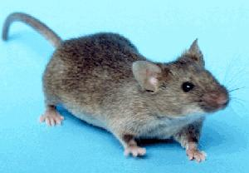
Myš domácí
škůdce a všežravec
likviduje zásoby obilovin
může přenášet různé
nemoci

Slide 5
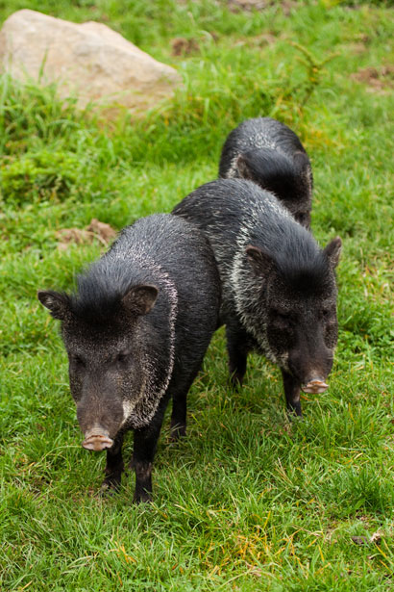
Prase divoké
všežravec
potrava - kořínky, tráva, žaludy, bukvice, hmyz, plži, odpadky
pustoší řepná a kukuřičná pole

Slide 6
Býložravci
Živí se rostlinami, semeny, plody.

Slide 7
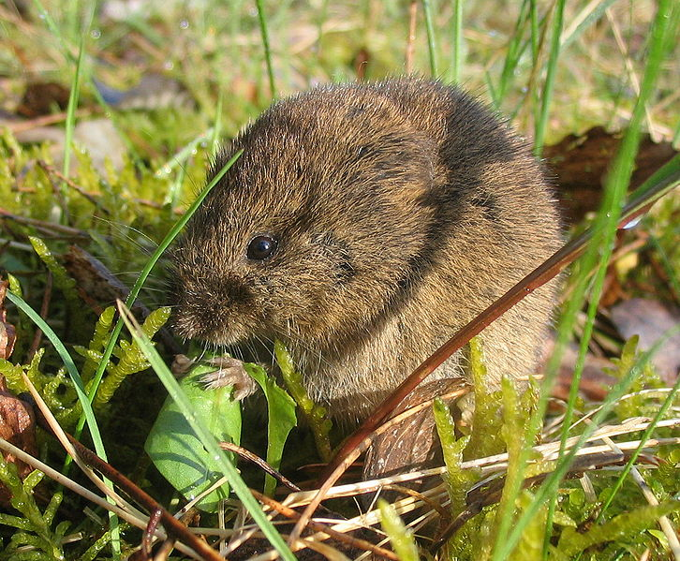
Hraboš polní
hlodavec a škůdce na polích
žije v podzemních norách
rychle se přemnožuje
okusuje zelené rostliny, kůru stromků
je loven sovami, dravci, malými šelmami

Slide 8
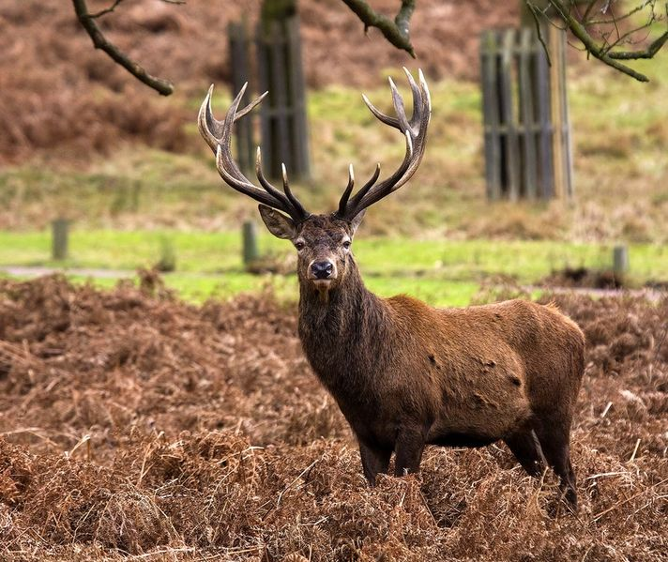
Jelen lesní
shazuje parohy
poškozuje okusem mladé stromky - škůdce
v jelení říji soupeří o laně

Slide 9
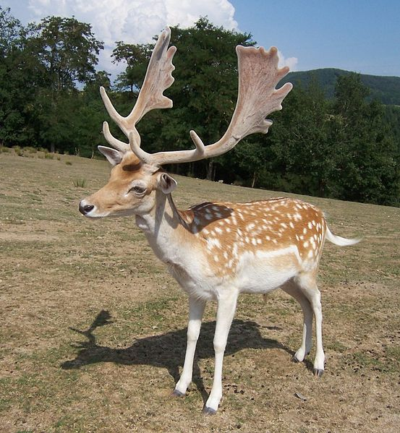
Daněk evropský
paroží se nazývá lopaty
potrava - bukvice, žaludy,
různé byliny

Slide 10
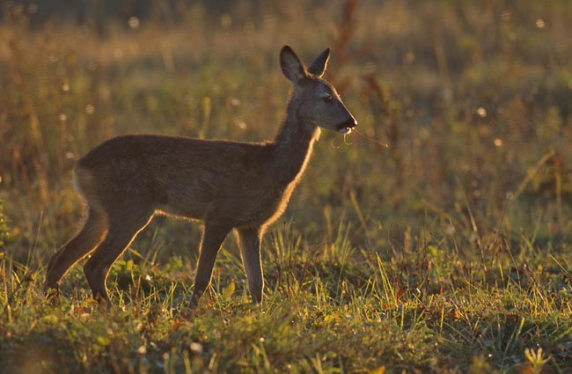
Srnec obecný
potrava - byliny, plody, okusuje větvičky
srně nenarostou parůžky

Slide 11
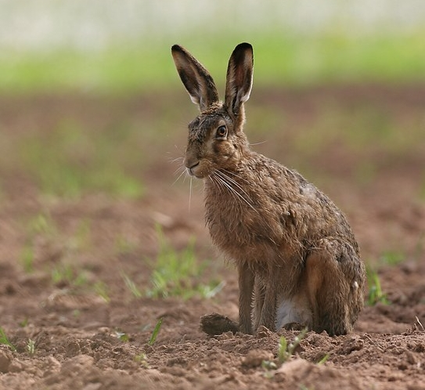
Zajíc polní
.
potrava - zelené rostliny, ohlodává kůru dřevin
při běhu kličkuje
při pozorování krajiny stojí na zadních nohách - panáčkuje

Slide 12
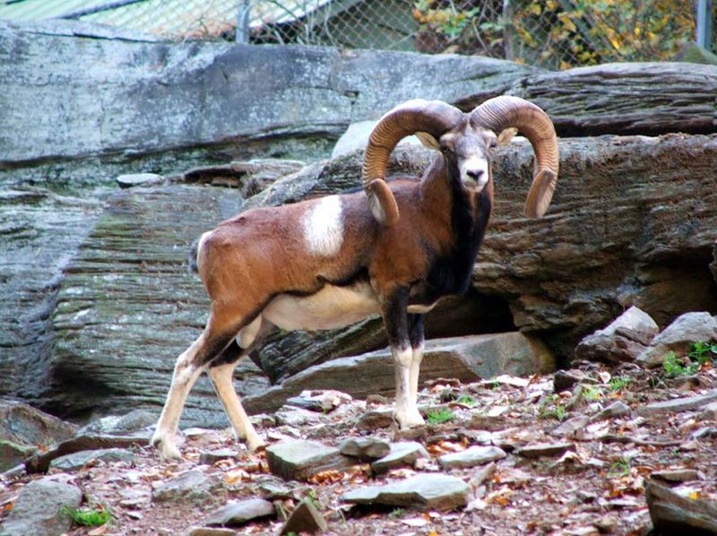
Muflon obecný
beran má spirálovitě zatočené rohy - toulce
potrava - různé trávy
přemnožená zvěř pustoší lesní porost

Slide 13
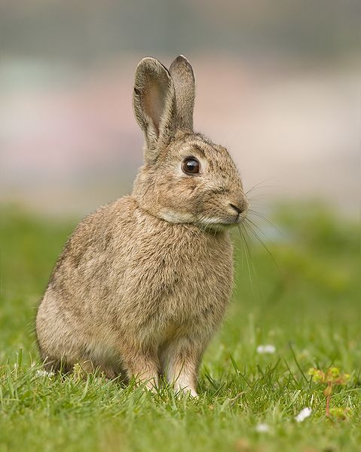
Králík divoký
vyhrabává si podzemní noru s komůrkami
okusuje trávu

Slide 14
Masožravci
Živí se masem. Loví živočichy.

Slide 15
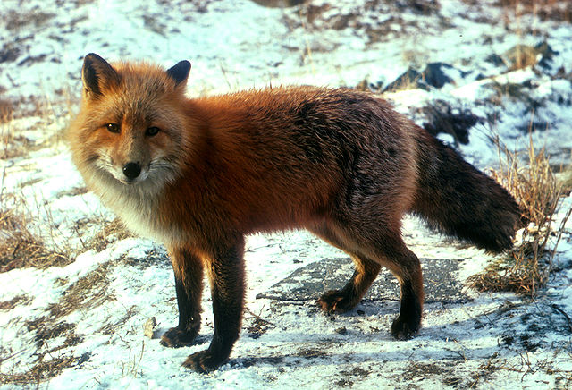
Liška obecná
šelma, umí štěkat
potrava - myši, hraboši, žáby, ptáci, lesní plody
může přenášet nebezpečnou nemoc - vzteklinu

Slide 16
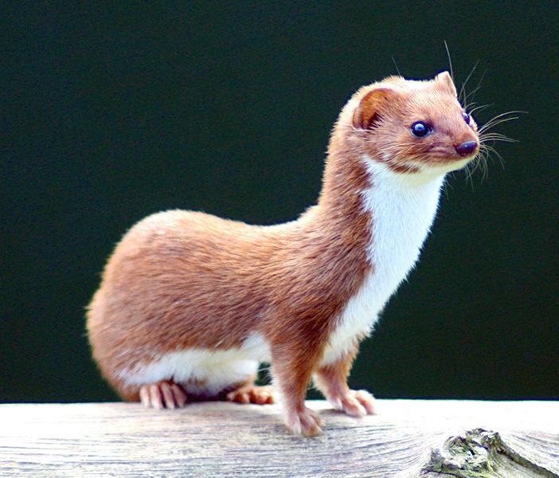
Lasice kolčava
drobná hbitá šelma
potrava - myši, hraboši, obojživelníci, hmyz, ptáci, vybírá ptačí vejce

Slide 17
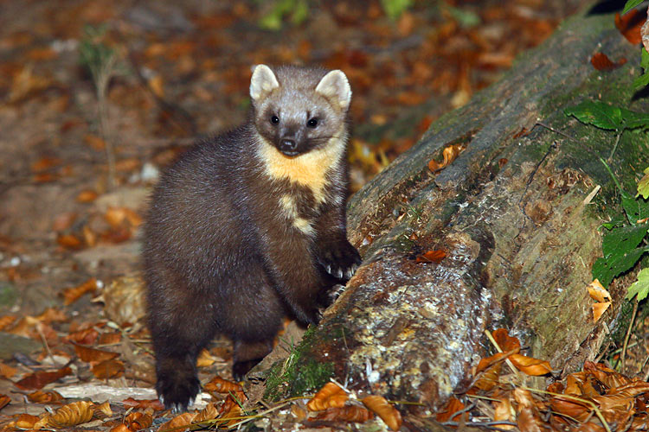
Kuna lesní
velmi mrštná šelma, obratně šplhá
potrava - malí savci, ptáci, žáby, hmyz, lesní plody

Slide 18

Označ různými barvami živočichy, kteří se odlišují výběrem potravy a vysvětli.
masožravci
všežravci
býložravci
Klikej.
Notes:
Vyber popisovač.

Slide 19
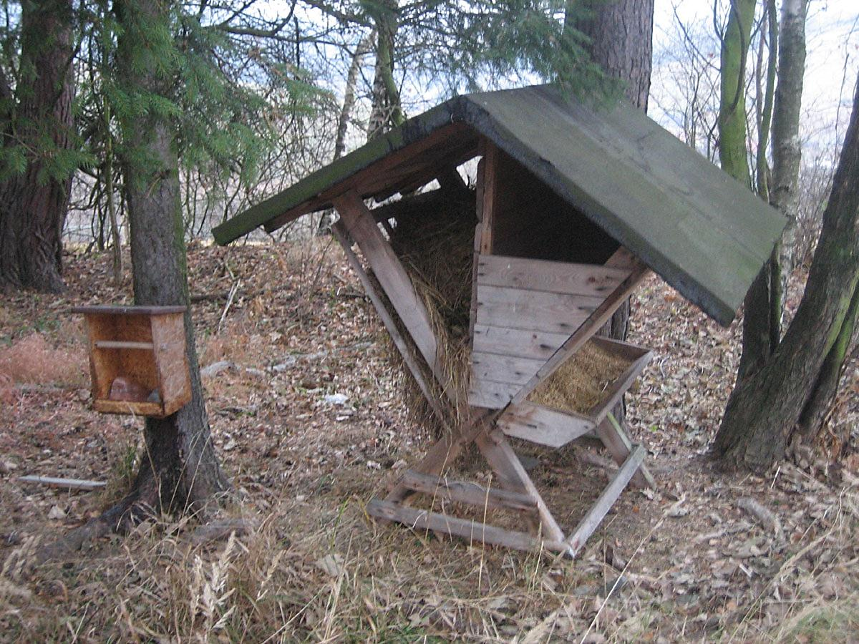

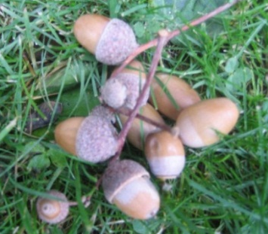
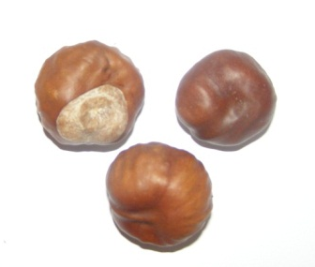
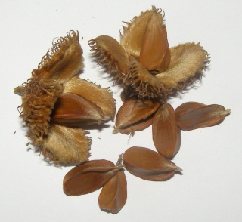
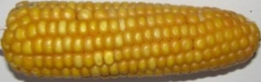
Co nosí lesníci zvířatům do krmelce? Pojmenuj a spoj čarou.
bukvice
kaštany
žaludy
pšenice
kukuřice
Řešení.
Notes:
Kontrolu proveď klikáním.

Slide 20
Zdroje:
Autor neznámý. Wikipedia.cz: House mouse.jpg [online]. [cit. 2011-11-17]. Dostupný pod licencí Public domain na WWW: <http://cs.wikipedia.org/wiki/Soubor:House_mouse.jpg >.
Kratochvíl, Petr. Public domain pictures.net: Tři prasátka.jpg [online]. [cit. 2011-11-17]. Dostupný pod licencí Public domain na WWW: <http://www.publicdomainpictures.net/view-image.php?image=13512&picture=tri-prasatka„>.
Dieter TD. Wikipedia.cz: Feldmaus Microtus arvalis.jpg [online]. [cit. 2011-11-17]. Dostupný pod licencí Creative Commons Uveďte autora3.0 Unported na WWW: <http://cs.wikipedia.org/wiki/Soubor:Feldmaus_Microtus_arvalis.jpg>.
Smudge 9000. Wikipedia.cz: Red Deer Stag.jpg [online]. [cit. 2011-11-17]. Dostupný pod licencí Creative Commons Uveďte autora2.0 Generic na WWW: <http://cs.wikipedia.org/wiki/Soubor:Red_Deer_Stag.jpg >.
Navez, B. Wikipedia.cz: Dama dama8.JPG [online]. [cit. 2011-11-17]. Dostupný pod licencí Creative Commons
Uveďte autora3.0 Unported na WWW: <http://cs.wikipedia.org/wiki/Soubor:Dama_dama8.JPG>.
Szczepanek, Marek. Wikipedia: Capreolus capreolus.jpg [online]. [cit. 2011-11-17]. Dostupný pod licencí Creative Commons Uveďte autora3.0 Unported na WWW: <http://cs.wikipedia.org/wiki/Soubor:Capreolus_capreolus_(Marek_Szczepanek).jpg>.
Hellwig ,Hans - Jörg. Wikipedia.cz: 01-sfel-08-009a - crop.jpg [online]. [cit. 2011-11-17]. Dostupný pod licencí Creative Commons Uveďte autora3.0 Unported na WWW: <http://cs.wikipedia.org/wiki/Soubor:01-sfel-08-009a_-_crop.jpg>.
Dennet, Jessica = Jdennett 77. Wikipedia.cz: Mouflon 2.jpg [online]. [cit. 2011-11-17]. Dostupný pod licencí Creative Commons Uveďte autora3.0 Unported na WWW: <http://cs.wikipedia.org/wiki/Soubor:Mouflon_2.jpg>.
Harrison, J.J. Wikipedia.cz: Oryctolagus cuniculus Tasmania 2.jpg [online]. [cit. 2011-11-17]. Dostupný pod licencí Creative Commons Uveďte autora3.0 Unported na WWW: <http://cs.wikipedia.org/wiki/Soubor:Oryctolagus_cuniculus_Tasmania_2.jpg>.
Bern, V. Wikipedia.cz: Vulpes vulpes standing in snow.jpg [online]. [cit. 2011-11-17]. Dostupný pod licencí Public domain na WWW: <http://cs.wikipedia.org/wiki/Soubor:Vulpes_vulpes_standing_in_snow.jpg>.
Law, Keven. Wikipedia.cz: Mustela nivalis -British Wildlife Centre-4.jpg [online]. [cit. 2011-11-17]. Dostupný pod licencí Creative Commons Uveďte autora2.0 Generic na WWW: <http://cs.wikipedia.org/wiki/Soubor:Mustela_nivalis_-British_Wildlife_Centre-4.jpg>.
Kropivnik, Dani. Wikipedia.cz: Martes martes crop.jpg [online]. [cit. 2011-11-17]. Dostupný pod licencí Creative Commons Uveďte autora3.0 Unported na WWW: <http://cs.wikipedia.org/wiki/Soubor:Martes_martes_crop.jpg>.
Ocal. Clker.com: Wheat clip art [online]. [cit. 2011-11-17]. Dostupný pod licencí Public domain na WWW:
<http://www.clker.com/clipart-23775.html>.
Kukuřice. Autor
Kaštany. Autor
Žaludy. Autor
Bukvice. Autor
Krmelec. Autor

